Slide 1
Тема 4. Усний переклад https://drive.google.com/drive/folders/19waqMvA-fuoDD6AUtaawo80bNSz_aJvE
Види усного перекладу. Відмінність підходів до усного та письмового перекладу. Синхронний та послідовний переклад. Особливості технічної підтримки та психологічні аспекти. Аудіо-візуальний переклад

Slide 2
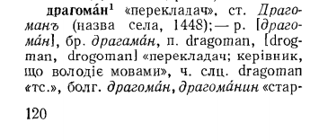
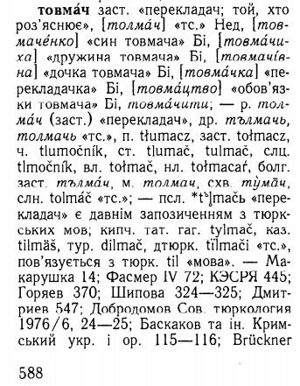
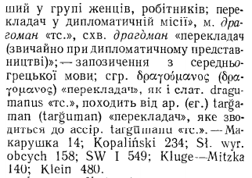
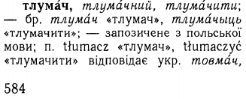
Interpreting
and
translation
Етимологічний український словник в 7 томах. Т 2. К. наукова думка. 1985. – с. 120.
Етимологічний український словник в 7 томах. Т 5. К. наукова думка. 2006. – с. 574
Етимологічний український словник в 7 томах. Т 5. К. наукова думка. 2006. – с. 588

Slide 3
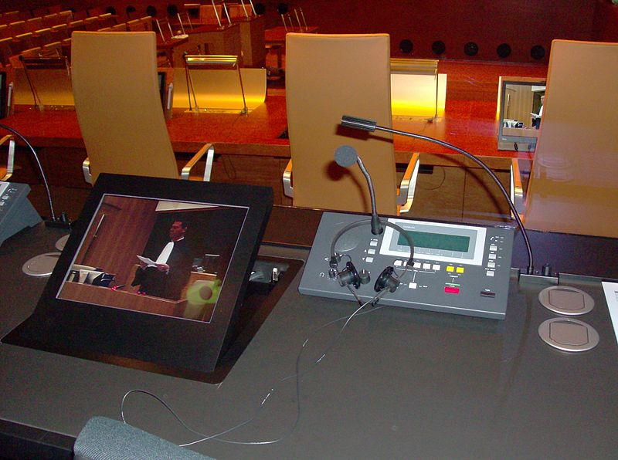
translation
interpretation
9000
20х20
Skills
Analysis
Accuracy
Work environment
Real time
Pressure
Language
Team work
Memory
Respond
CAT
2-3
Language Scientific’s interpreters possess the following skills:
Thorough knowledge of the general subject to be interpreted
Intimate familiarity with both cultures
Extensive vocabulary in both languages
Ability to express thoughts clearly and concisely in both languages
Excellent note-taking techniques for consecutive interpreting
At least 2-3 years of booth experience for simultaneous interpreting
Simultandolmetscheranlage (Televic Conference) beim Europäischen Gerichtshof © Stefan64

Slide 4
слухове сприйняття – нефіксована форма – усне оформлення
Комунальний переклад
сфери застосування
Конференц - переклад
забезпечення міжмовного / міжкультурного
посередництва в
судових,
медичних,
адміністративних установах.
великі
міжнародні засідання при використанні двох і більше мов
Переклад - супровід
Медіапереклад
Телефонний переклад
Переклад переговорів
Односторонній Двусторонній

Slide 5
simultaneous
consecutive
Синхронний
Послідовний
Власне синхронний (ТЗ, кабіна, навушники, мікрофон)
Переклад з аркуша (одночасно з прочитанням ВТ)
Нашіптування (Шушутаж)
Сурдопереклад
Аудіодескрипція (Тефлокоментування)
Синхронний переклад кінотексту (монтажні листи, зоровий ряд)
Власне послідовний (скоропис, після закінчення великого фрагмента мовлення)
Абзацний - фразовий (під час пауз промовця)
метод «естафети»
Промова оратора
Тривалість заходу
Зручність для учасників
Кілька мов одразу.
Вартість
2-3 перекладачі
високий рівень втрати інформації
невеликий рівень її засвоєння.
onsite interpreter
Tips for using your onsite interpreter
AIIC - International Association of Conference Interpreters

Slide 6
Перекладацький скоропис
Фіксується думка, а не слово
Смисловий аналіз
Вертикальне розміщення записів
Система символів з узагальненим значенням (не слово, а група понять)
Вибрати слова:
З максимальним смисловим навантаженням (підмет+присудок…)
Реалії, що важко запам’ятати (власні імена, цифри)
Лексико-семантичні трансформації, скорочення, вилучення
Граматичні трансформації (порядок слів)
Прийом образного слова (усталені вирази)
Вміння працювати з кліше

Slide 7
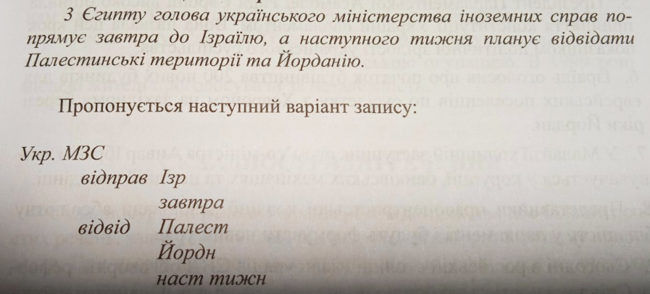
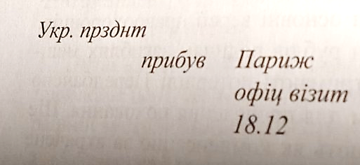
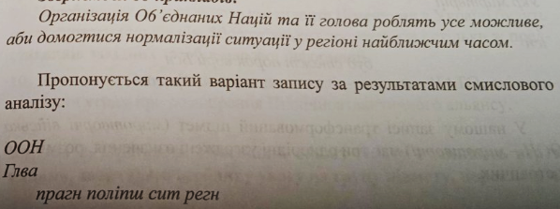
+ http://ddpu-filolvisnyk.com.ua/uploads/arkhiv-nomerov/2019/NV_2019_11/9.pdf

Slide 8
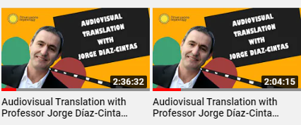
Audiovisual Translation with Professor Jorge Díaz-Cintas: Class 1
Audiovisual Translation with Professor Jorge Díaz-Cintas: Class 2
запис вебінару ЛШП із Олегом Колесніковим "Переклад фільмів. Голлівудські штучки

Slide 9
Дублювання
Субтитри
Комп'ютерне ПЗ: доступ до кожного окремого кінокадру.
Субтитрувальник: розбиває фільм на часові проміжки, встановлює часові коди появи та зникнення кожного окремого субтитру (spotting) .
Готовий файл із субтитрами: часові коди + текст
Subtitle Workshop
Кіновиробник:
Відеоматеріал
Скрипти (текстові розшифровки з репліками героїв)
Сесія Pro Tools (ряд звукових доріжок з музикою, шумами, звуковими ефектами і мовою героїв)
Автор синхронного тексту:
Відтворення артикуляції та міміки персонажа,
Підбир аналогів до слів чи навіть цілих фраз
Затвердження виробника.
Актори дубляжу.

Slide 10
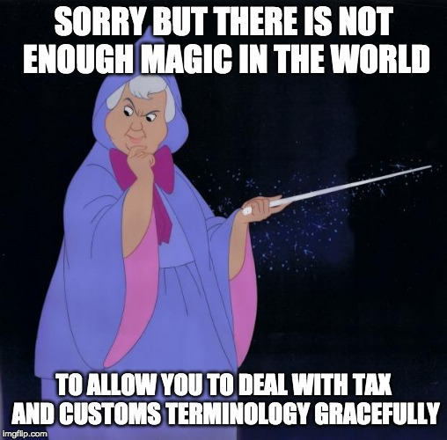

Slide 11
https://www.bestpractices.org.ua/
ПЕРЕДУМОВИ ЯКОСТІ УСНОГО ПЕРЕКЛАДУ
Переклад: ви в темі? Як опанувати нову тематику
https://www.youtube.com/watch?v=_0BCa7iZZwc&ab_channel=%D0%9B%D1%96%D1%82%D0%BD%D1%8F%D1%88%D0%BA%D0%BE%D0%BB%D0%B0%D0%BF%D0%B5%D1%80%D0%B5%D0%BA%D0%BB%D0%B0%D0%B4%D1%83

